Slide 1
动手学深度学习
18. 序列模型
中文教材：zh.d2l.ai
英文教材：www.d2l.ai
教学视频：https://courses.d2l.ai/berkeley-stat-157/units/sequence.html

Slide 2
概要
序列模型
马尔可夫（Markov）
隐马尔可夫模型（HMM）
语言模型
文本预处理

Slide 3
相关的随机变量

Slide 4
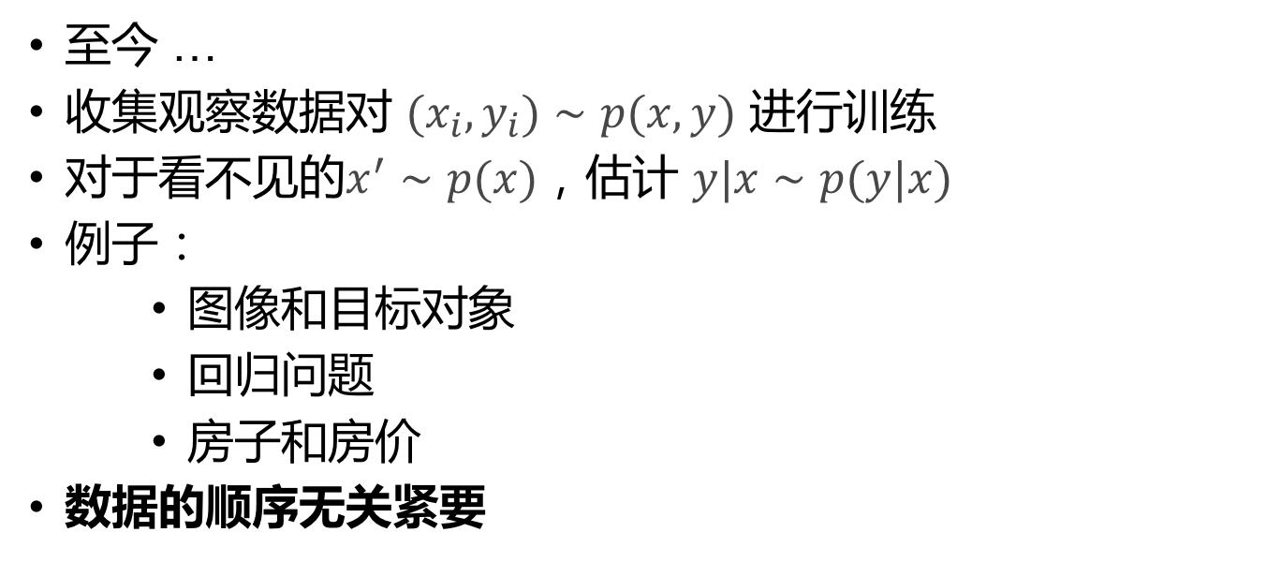
数据
至今 …
收集观察数据对 $(x_{i},y_{i})∼p(x,y)$ 进行训练
对于看不见的$x^{′}∼p(x)$，估计 $y|x∼p(y|x)$
例子：
图像和目标对象
回归问题
房子和房价
数据的顺序无关紧要

Slide 5
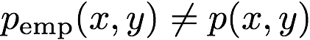
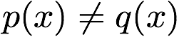
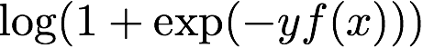
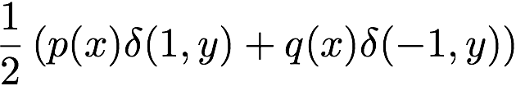
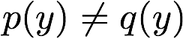
训练 ≠ 测试
泛化表现（经验分布）
协变量偏移（协变量分布）
逻辑回归（修复偏移的工具）
协变量偏移校正
标签转移（标签分布所在）
非平稳环境

Slide 6
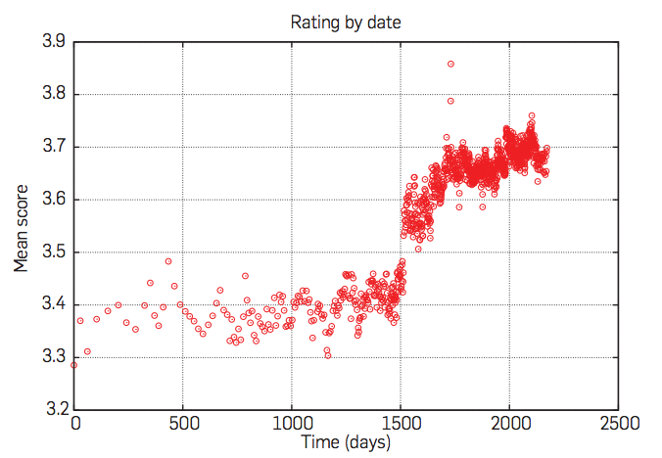
时间重要性 (Koren, 2009)
Netflix改变了
它的评价系统

Slide 7
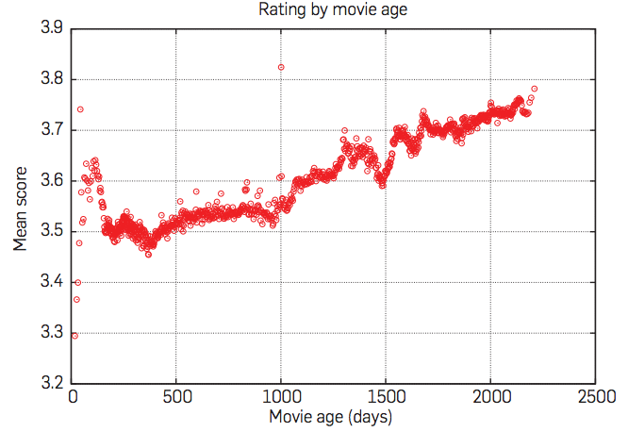
时间重要性 (Koren, 2009)
选择性偏见

Slide 8
电影评分与奖项
Beutel et al., 2015

Slide 9
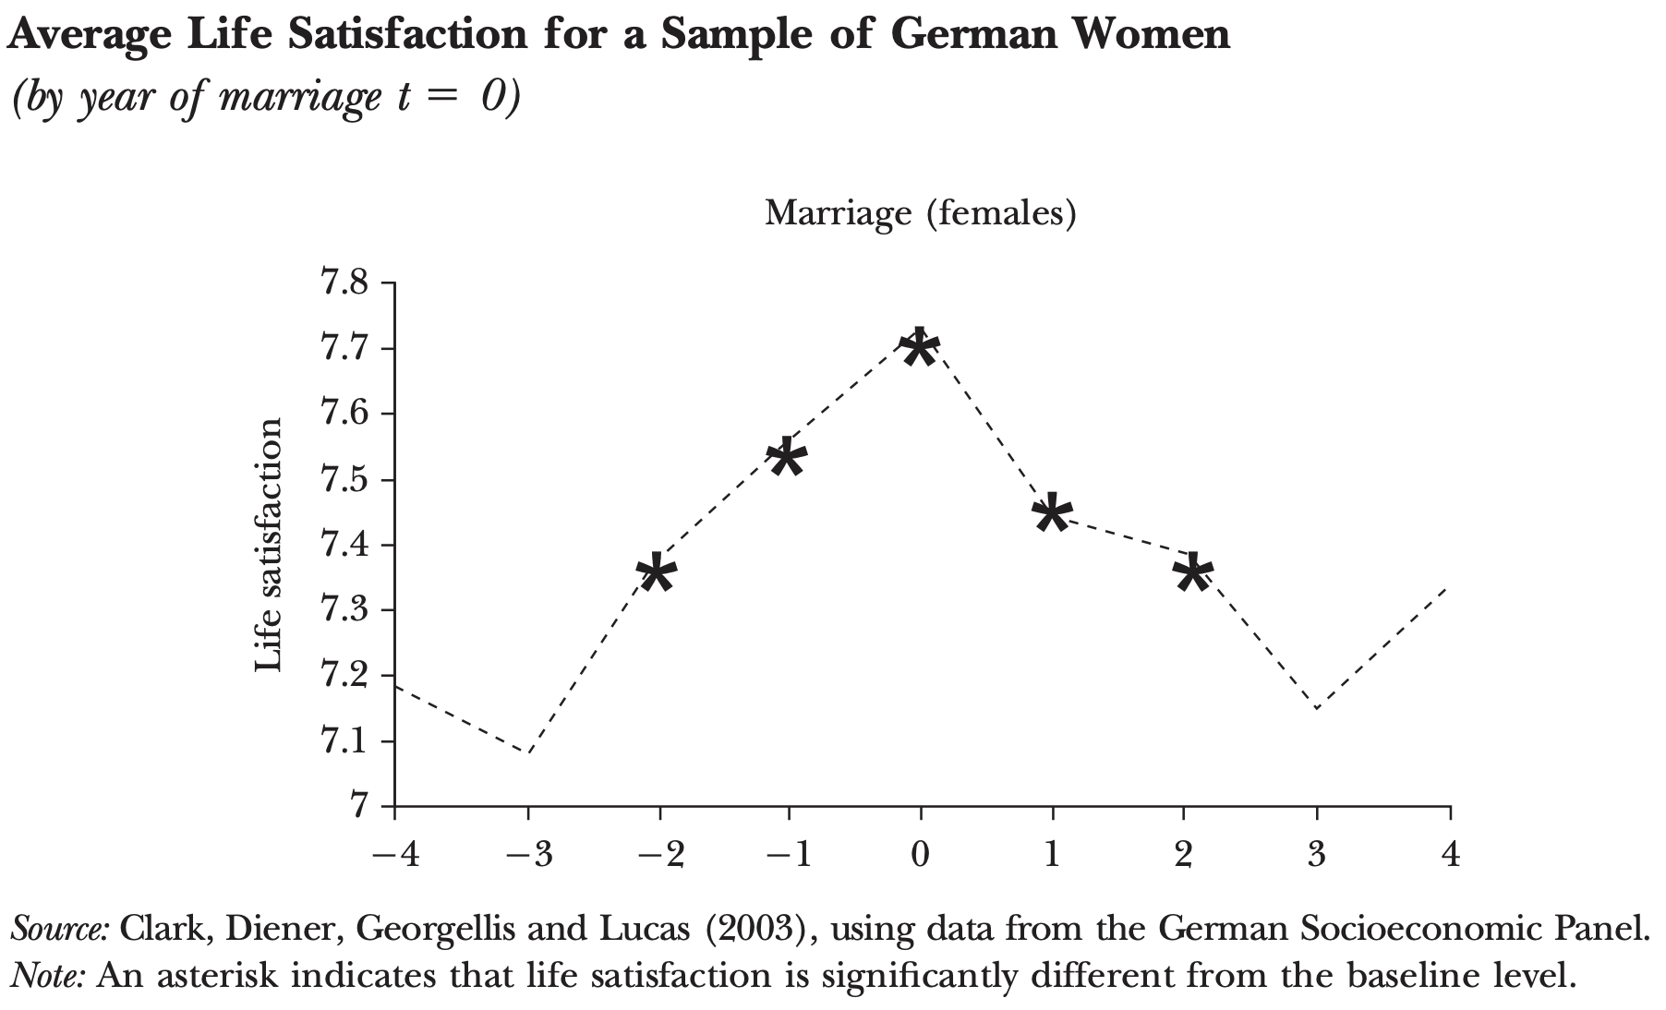
Kahnemann & Krueger, 2006

Slide 10
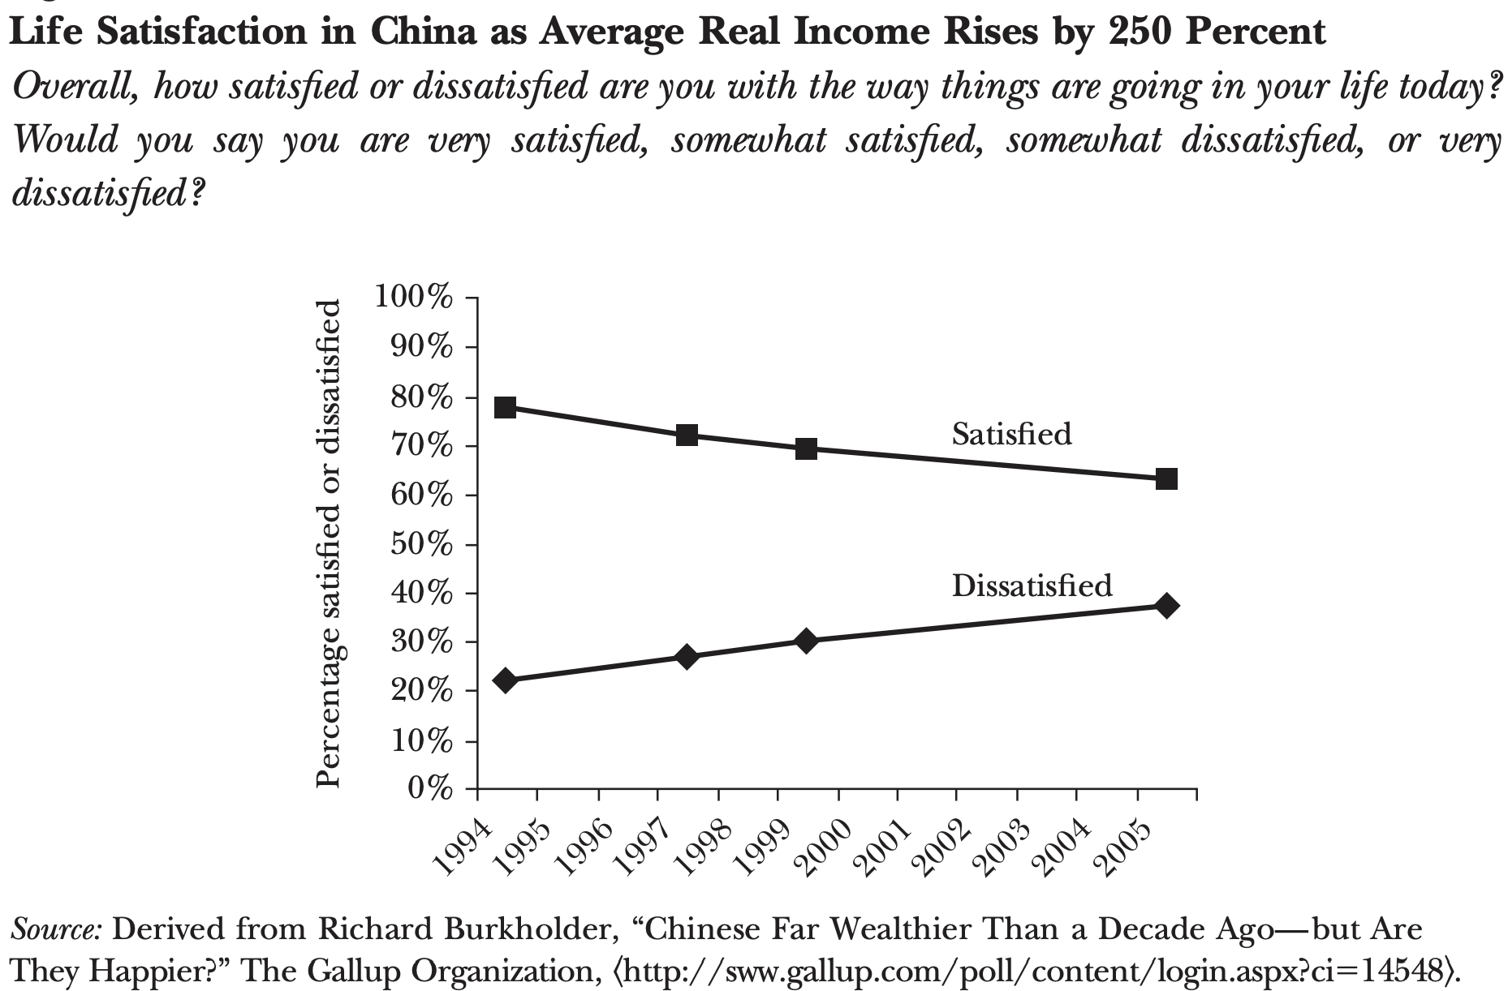
Kahnemann & Krueger, 2006

Slide 11
空间重要性 – 地震预测
Oklahoma?
矿业

Slide 12
FTSE 100
dot.com
次级的

Slide 13
TL;DR – 数据通常不是完全相同且相互独立

Slide 14
序列模型

Slide 15
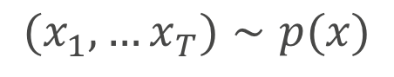
序列模型
相关的随机变量
条件概率展开
总能找到这种展开式
也可以找到反向...
所以为什么要这么麻烦？
$$(x_{1},…x_{T})∼p(x)$$
$$p(x)=p(x_{1})⋅p(x_{2}|x_{1})⋅p(x_{3}|x_{1},x_{2})⋅…p(x_{T}|x_{1},…x_{T−1})$$
$$p(x)=p(x_{T})⋅p(x_{T−1}|x_{T})⋅p(x_{T−2}|x_{T−1},x_{T})⋅…p(x_{1}|x_{2},…x_{T})$$

Slide 16
序列模型
$$p(x)=p(x_{1})⋅p(x_{2}|x_{1})⋅p(x_{3}|x_{1},x_{2})⋅…p(x_{T}|x_{1},…x_{T−1})$$
$$p(x)=p(x_{T})⋅p(x_{T−1}|x_{T})⋅p(x_{T−2}|x_{T−1},x_{T})⋅…p(x_{1}|x_{2},…x_{T})$$
因果关系阻止反方向
模型的“错误”方向通常要复杂得多

Slide 17
序列模型
$$p(x)=p(x_{1})⋅p(x_{2}|x_{1})⋅p(x_{3}|x_{1},x_{2})⋅…p(x_{T}|x_{1},…x_{T−1})$$
自回归模型
$$p(x_{t}|x_{1},…x_{t−1})=p(x_{t}|f(x_{1},…x_{t−1}))$$
关于以前看到的数据的函数

Slide 18
计划 A - 马尔可夫（Markov）假设
$$p(x)=p(x_{1})⋅p(x_{2}|x_{1})⋅p(x_{3}|x_{1},x_{2})⋅…p(x_{T}|x_{T−τ},…x_{T−1})$$
假设过去只有固定几个步骤
自回归模型
$$p(x_{t}|x_{1},…x_{t−1})=p(x_{t}|f(x_{t−τ},…x_{t−1}))$$
关于以前看到的数据的函数

Slide 19
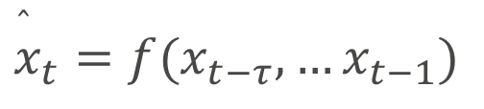
计划 A - 马尔可夫（Markov）假设
$$p(x)=p(x_{1})⋅p(x_{2}|x_{1})⋅p(x_{3}|x_{1},x_{2})⋅…p(x_{T}|x_{T−τ},…x_{T−1})$$
在实践中解决回归问题
$${\overset{̂}{x}}_{t}=f(x_{t−τ},…x_{t−1})$$
例如 在先前看到的数据上训练MLP

Slide 20
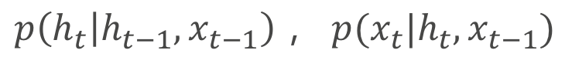
计划 B – 隐马尔可夫模型
$$p(x)=p(x_{1})⋅p(x_{2}|x_{1})⋅p(x_{3}|x_{1},x_{2})⋅…p(x_{T}|x_{1},…x_{T−1})$$
$$p\left(h_{t} | h_{t−1},x_{t−1}\right)， p(x_{t}|h_{t},x_{t−1})$$
h
x

Slide 21
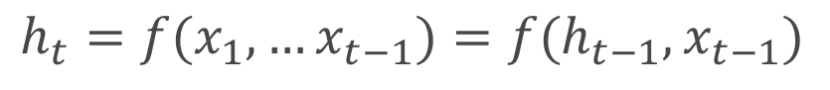
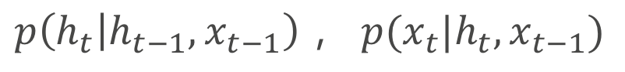
计划 B – 隐马尔可夫模型
隐含状态总结了有关过去的所有相关信息：
$$h_{t}=f(x_{1},…x_{t−1})=f(h_{t−1},x_{t−1})$$
$$p\left(h_{t} | h_{t−1},x_{t−1}\right)， p(x_{t}|h_{t},x_{t−1})$$
h
x

Slide 22
隐变量模型（经典）
时间序列：
购买，喜欢，应用程序使用，电子邮件，广告点击，查询，评级
隐含状态解释行为：
集群（搜索中的导航，信息查询）
主题（用户偏好不同）
卡尔曼滤波器（Kalman Filter）（轨迹和位置建模）
解释
行动

Slide 23
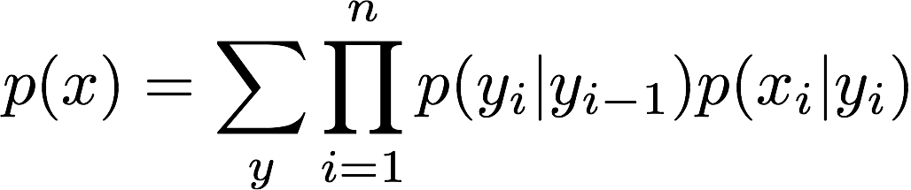
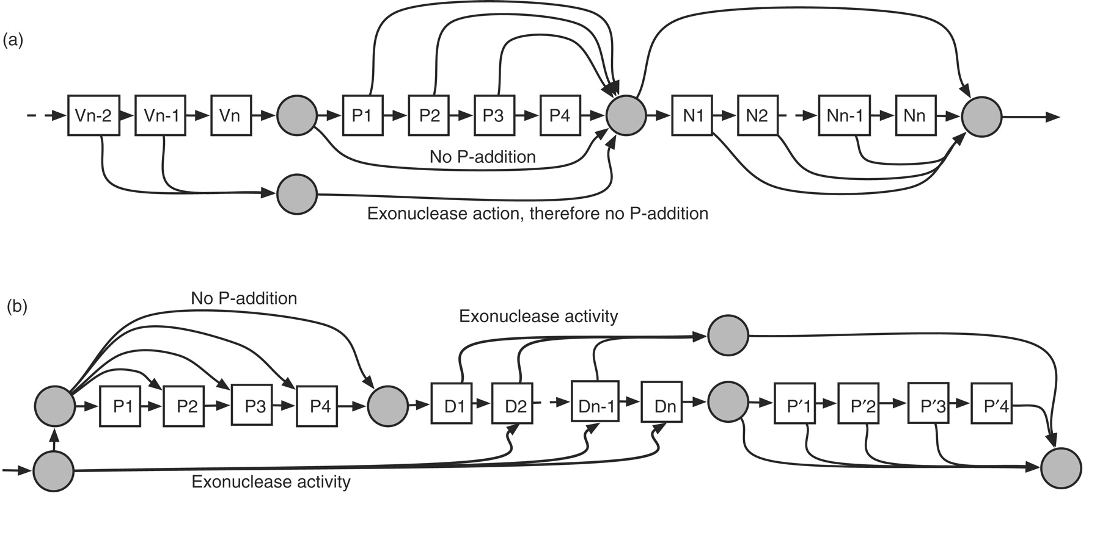
时间聚类 - 隐马尔可夫模型
具有顺序依赖性的集群

Slide 24
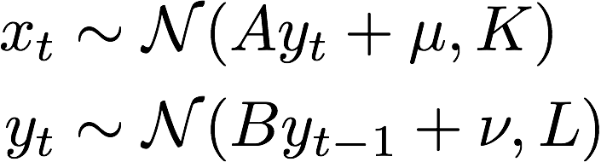
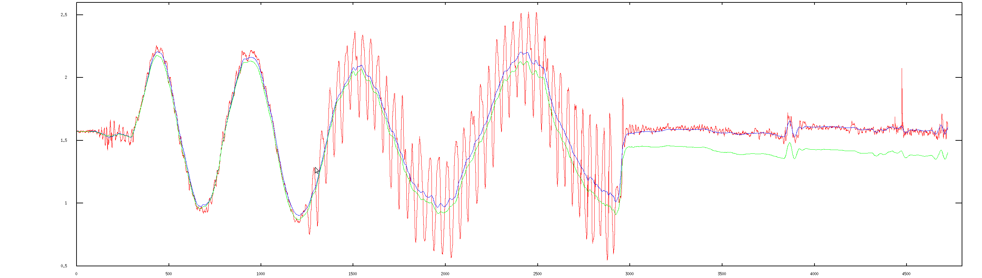
时间PCA - 卡尔曼滤波器
潜在因子变量
简单的顺序因子结构

Slide 25
序列模型
时间序列：
购买，喜欢，应用程序使用，电子邮件，广告点击，查询，评级
隐含状态解释行为：
集群（搜索中的导航，信息查询）
主题（用户偏好不同）
卡尔曼滤波器（Kalman Filter）（轨迹和位置建模）
参数模型真的如此吗？
解释
行动

Slide 26
序列模型
时间序列：
购买，喜欢，应用程序使用，电子邮件，广告点击，查询，评级
状态域：
变量深度，变量表示，变量类型
时间分辨率：
数据不以量化间隔到达
解释
行动

Slide 27
计划 A - 马尔可夫（Markov）假设

Slide 28

马尔可夫（Markov）假设
下一次观察仅取决于过去的几个观察
训练回归模型
用它来预测下一步并进行迭代
$${\overset{̂}{x}}_{t}=f(x_{t−τ},…x_{t−1})$$

Slide 29
语言模型

Slide 30
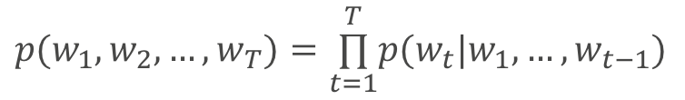
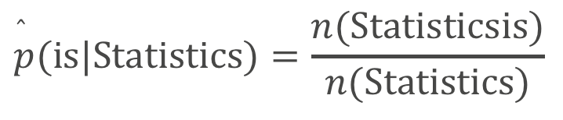
语言模型 101
标记不一定是真正的值（域是有限的）
估计
$$p(w_{1},w_{2},…,w_{T})=\overset{T}{\underset{t=1}{∏}}p(w_{t}|w_{1},…,w_{t−1})$$
$$\begin{matrix} & p(Statistics,is,fun,.) \\ = & p(Statistics)p(is|Statistics)p(fun|Statistics,is)p(.|Statistics,is,fun)\end{matrix}$$
$$\overset{̂}{p}(is|Statistics)=\frac{n(Statisticsis)}{n(Statistics)}$$

Slide 31
N-grams (更长的标记序列)
需要更平滑（长的 N-grams 序列很少）

Slide 32
我们来看看实际的语言统计数据

Slide 33
文本预处理

Slide 34
符号化
基本理念 - 将文本映射到 ID 序列
字符编码（每个字符都有一个 ID）
小词汇量
效果不好（DNN 需要学习拼写）
单词编码（每个单词有一个 ID）
准确的拼写
效果不好（巨大的词汇量 = 昂贵的多项式）
字节对编码（黄金区）
频繁的子序列（如音节）

Slide 35
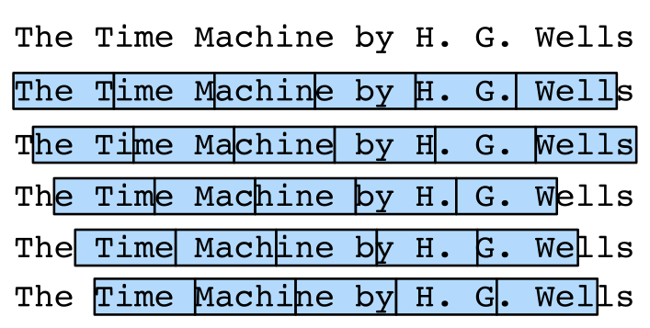
小批量生成

Slide 36
小批量生成
随机分区
选择随机偏移
通过小批量随机分配序列
样本独立性
需要重置隐含状态

Slide 37
小批量生成
顺序分区
选择随机偏移
通过小批量按顺序分配序列
相关样本
保持小批量的隐含状态（更好）

Slide 38
代码 …

Slide 39
总结
序列模型
马尔可夫（Markov）
隐变量模型（HMM）
语言模型
文本预处理

